Slide 1
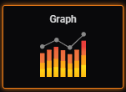
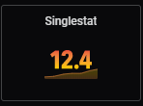
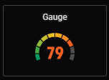
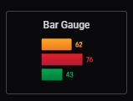
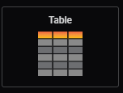
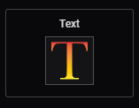
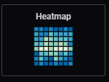
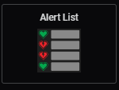
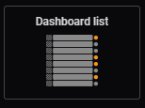
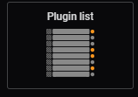
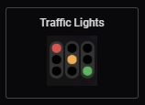
繪圖模式
量測計
文字/數字
數字
柱狀圖
Table 表
柱狀圖
數字
html
折線圖
純文字
markdown
點狀圖
熱圖面板
告警列表
可視化
面板列表
外掛套件列表
三色燈
紅綠燈

Slide 2
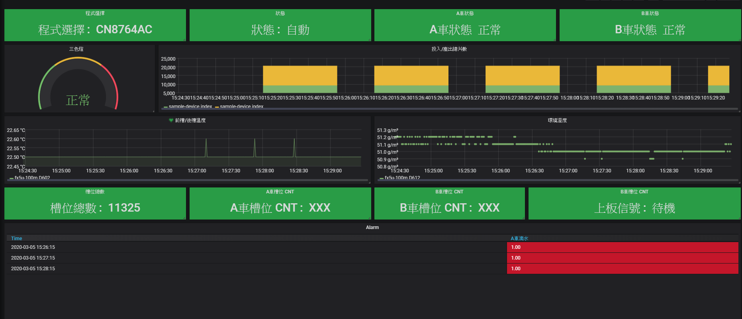
範例
1
2
3
使用 “singlestat”面板，為了提升數字的可讀性，在Singlestat 面板中使用value mappings將數字轉化成文字，
顯示在面板上。
2. 使用 “Gauge”面板，為了提升數字的可讀性，在Gauge 面板中使用value mappings將數字轉化成文字，顯示在
面板上。
3. 使用 “Graph” 面板中的柱狀圖呈現。
1
2
3

Slide 3
範例
5
4
6
4
4. 使用 面板中的折線圖呈現。
5. 使用 “Graph”面板中的點狀圖呈現。
使用 “Table”面板，查看某一時刻某個指標對應的值。另外也可以通過配置，使不同數據範圍顯示不同顏色，
讓我們很直觀的看出每個值的狀態。
5
6

